Slide 1
Валидация входных параметров и фильтрация данных
Лопатин Никита 11-409
Генералов Виктор 11-409

Slide 2
Что такое валидация
Валидация – процесс проверки правильности и соответствия входных данных заданным правилам (форматам, диапазонам и пр.)
Примеры:
Строка не пустая
Число в допустимом диапазоне
Email содержит @
Это защищает приложение от ошибок и атак.

Slide 3
Что такое фильтрация
Фильтрация — очистка или преобразование входных данных для удаления/замены нежелательного содержимого.
Примеры:
Убрать пробелы (Trim)
Удалить HTML-теги
Преобразовать строку в нижний/верхний регистр
Фильтрация делает данные безопасными для хранения и отображения.

Slide 4
Зачем это нужно
Безопасность: неподтвержденный пользовательский ввод – главная причина уязвимостей (XSS (Атака на пользователя), SQL-инъекции(на базу данных) и др.).
Тщательная валидация на входе препятствует внедрению «строк атаки» и тем самым снижает риск взлома (XSS, SQLi (внедрение в запросы к базе данных), RCE (Удаленное выполнение кода на сервере) и др.).
Надежность: гарантируется, что приложение получит данные в ожидаемом формате и диапазоне. Неправильные данные могут вызвать ошибку или падение системы.
Удобство: пользователю сразу показываются ошибки ввода, не приходится отправлять форму на сервер и смотреть на необработанную ошибку.

Slide 5
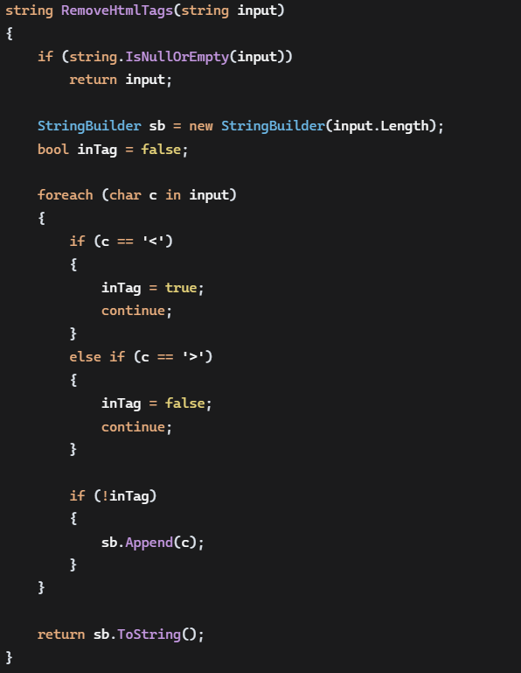
Простая проверка на сервере
Такой код защищает сервер от некорректных значений.

Slide 6
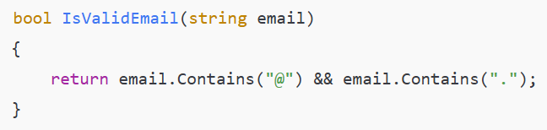
Проверка формата
Простой пример проверки валидности Email адреса.

Slide 7
Типы валидации: клиентская и серверная
Клиентская валидация: выполняется в браузере сразу при вводе (HTML5-валидация и/или JavaScript). Например, HTML-атрибуты required, type="email", pattern, minlength позволяют браузеру проверять ввод ещё до отправки формы.
Серверная валидация: выполняется на сервере после получения данных от клиента. Именно на сервере нельзя доверять данным – даже если клиентская валидация есть, злоумышленник может ее обойти. Поэтому все входные данные нужно перепроверять на сервере.

Slide 8
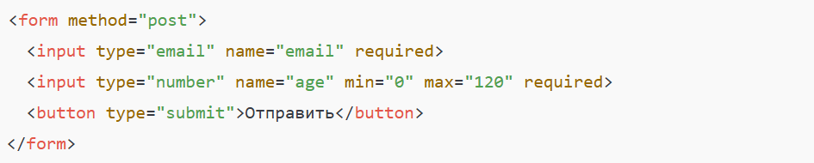
Проверка и удаление HTML-тегов
на клиенте (HTML5)
HTML5 дает простые способы проверки прямо в браузере:
Атрибут required не даст отправить пустое поле.
Атрибут type="email" проверит наличие @.
min и max проверят, что число в нужном диапазоне.

Slide 9
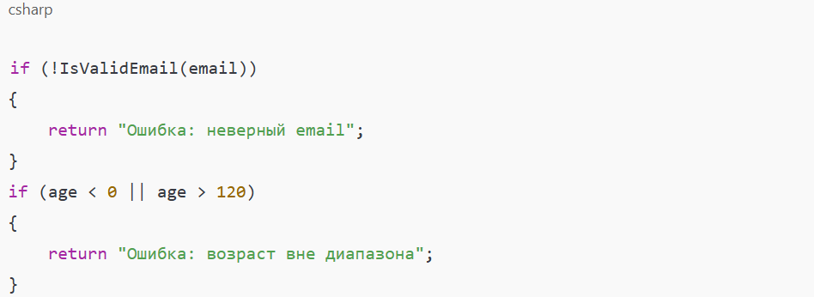
Серверная проверка важнее
Даже если есть HTML5-валидация, обязательно проверяйте данные на сервере:
Почему?
Злоумышленник может отключить JavaScript или отправить запрос напрямую.
Сервер — это последняя линия защиты.

Slide 10
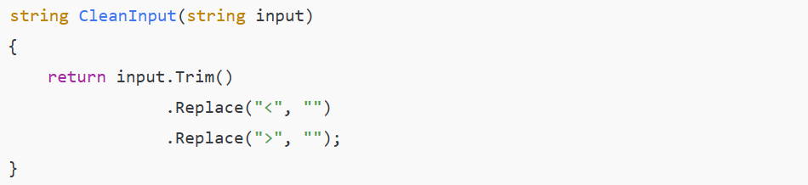
Фильтрация данных
Здесь мы:
убрали пробелы по краям
удалили угловые скобки, чтобы никто не вставил <script>..

Slide 11
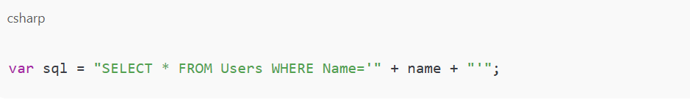
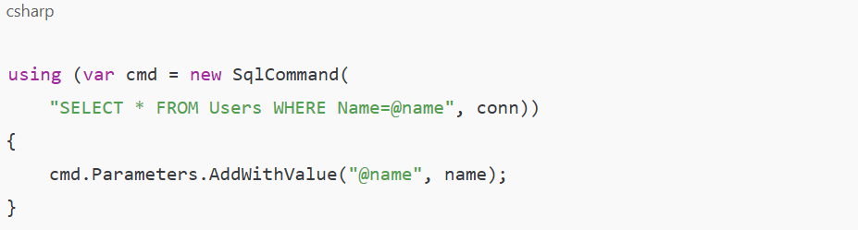
Защита от SQL-инъекций
❌ Плохо:
✅ Хорошо:
Здесь данные передаются как параметр, а не как кусок SQL-кода.

Slide 12
Безопасная работа с формами
Проверяйте все поля на сервере
Не передавайте лишние поля
Используйте method="post"
Для критичных данных — HTTPS

Slide 13
Типичные ошибки
Проверка только на клиенте
Слепое доверие данным
Отсутствие фильтрации (XSS)
Слабые проверки пароля
Подстановка строк в SQL

Slide 14
Практика
1. Система регистрации пользователей с комплексной валидацией Задача: Создать систему регистрации с проверкой:
Логин: 4-20 символов, только буквы/цифры, не должно быть запрещенных слов
Пароль: минимум 8 символов, обязательны заглавная буква, цифра и спецсимвол
Email: валидация формата + проверка домена на черный список
Телефон: российский формат, очистка от лишних символов

Slide 15
public class Validator
{
public List<string> Errors = new List<string>();
public Validator CheckLogin(User user)
{
Check(!string.IsNullOrEmpty(user.Login), "Логин не может быть пустым");
Check(user.Login?.Length >= 4 && user.Login.Length <= 20, "Логин должен быть от 4 до 20 символов");
Check(System.Text.RegularExpressions.Regex.IsMatch(user.Login ?? "", "^[a-zA-Z0-9]+$"), "Логин может содержать только буквы и цифры");
return this;
}
public Validator CheckPassword(User user)
{
Check(!string.IsNullOrEmpty(user.Password), "Пароль не может быть пустым");
Check(user.Password?.Length >= 8, "Пароль должен быть не менее 8 символов");
Check(user.Password?.Any(char.IsUpper) == true, "Пароль должен содержать заглавную букву");
Check(user.Password?.Any(char.IsDigit) == true, "Пароль должен содержать цифру");
return this;
}
public Validator CheckEmail(User user)
{
Check(!string.IsNullOrEmpty(user.Email), "Email не может быть пустым");
Check(user.Email?.Contains("@") == true && user.Email.Contains("."), "Некорректный email");
return this;
}
public Validator CheckAge(User user)
{
Check(user.Age >= 1 && user.Age <= 120, "Возраст должен быть от 1 до 120 лет");
return this;
}
private void Check(bool condition, string error)
{
if (!condition) Errors.Add(error);
}
public bool IsValid => Errors.Count == 0;
}

Slide 16
Итоги
Проверяйте и фильтруйте все данные
Валидация и на клиенте, и на сервере
Фильтрация делает данные безопасными
Никогда не доверяйте данным от пользователя

